Slide 1
ОГЭ 2026 г. по истории: структура, сложности, особенности подготовки

Slide 2
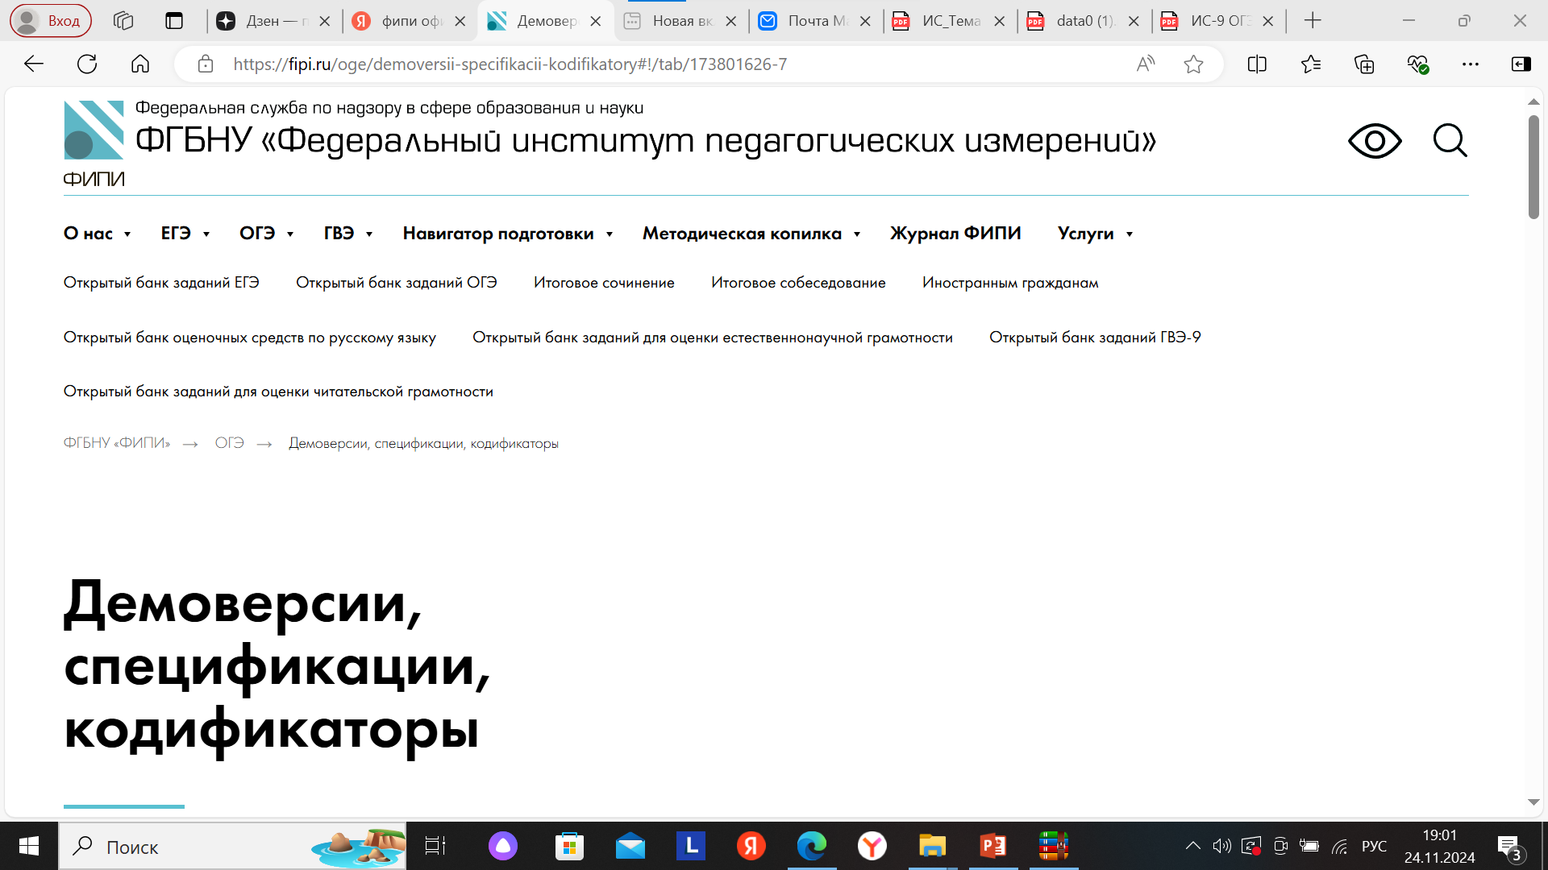

Slide 3
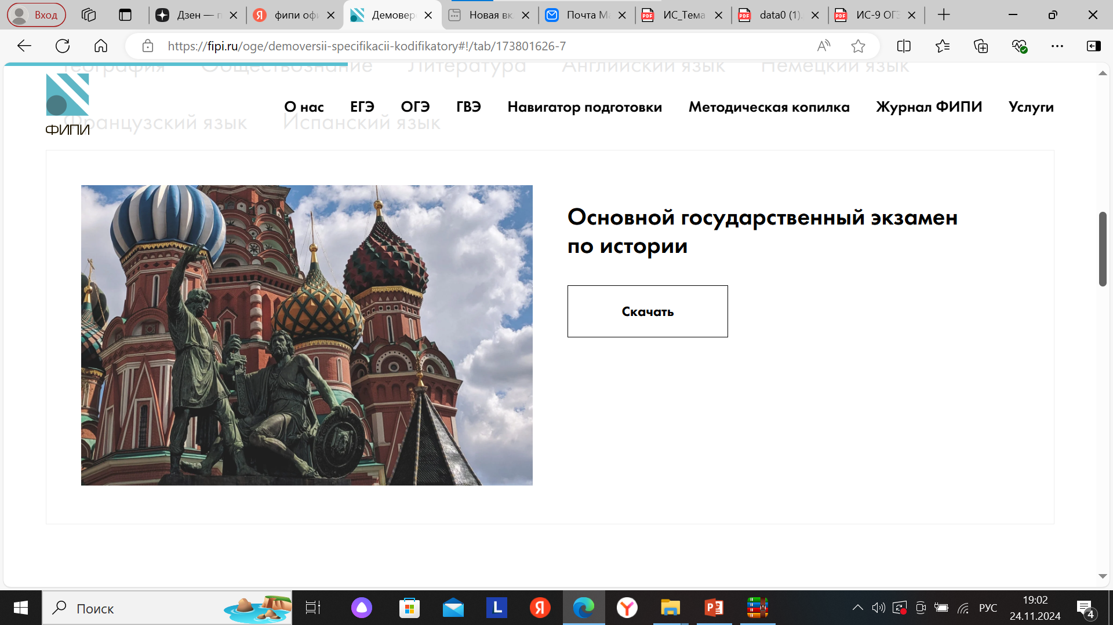

Slide 4
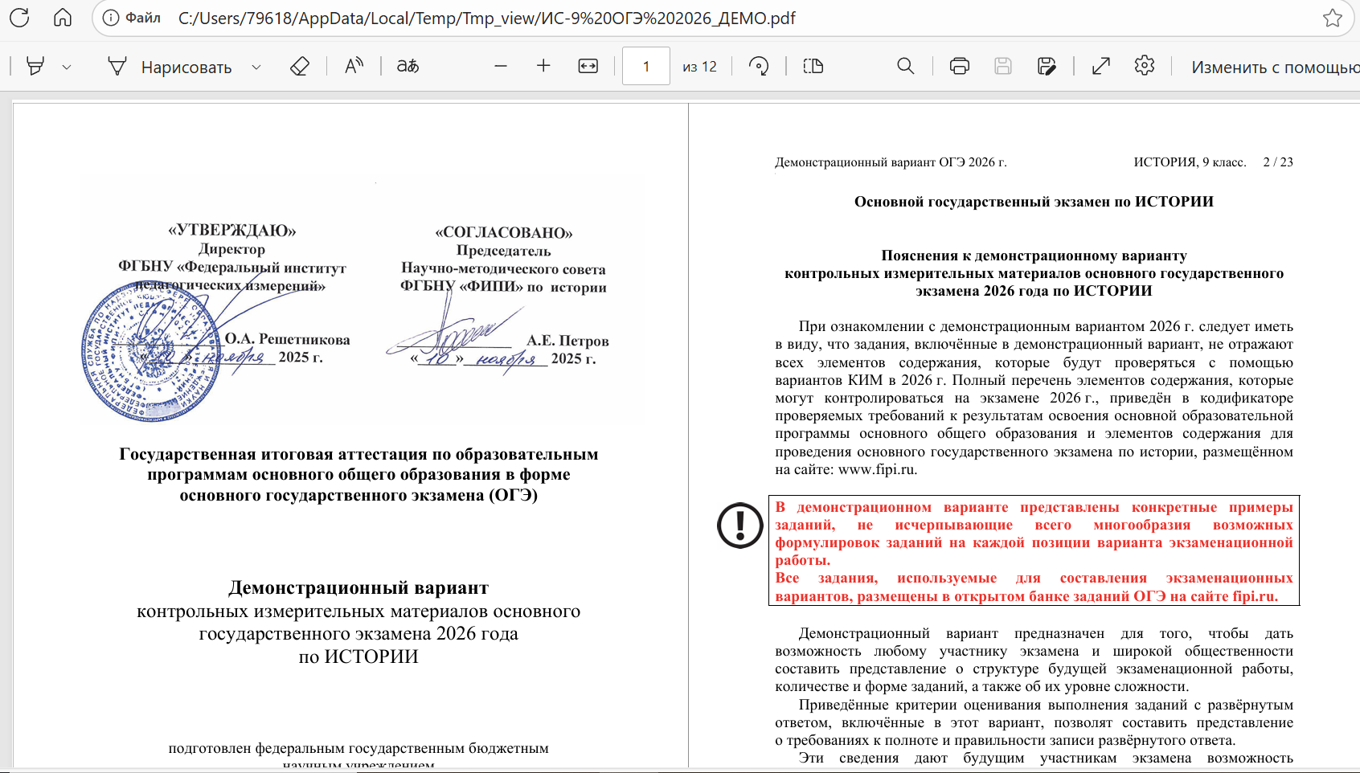

Slide 5
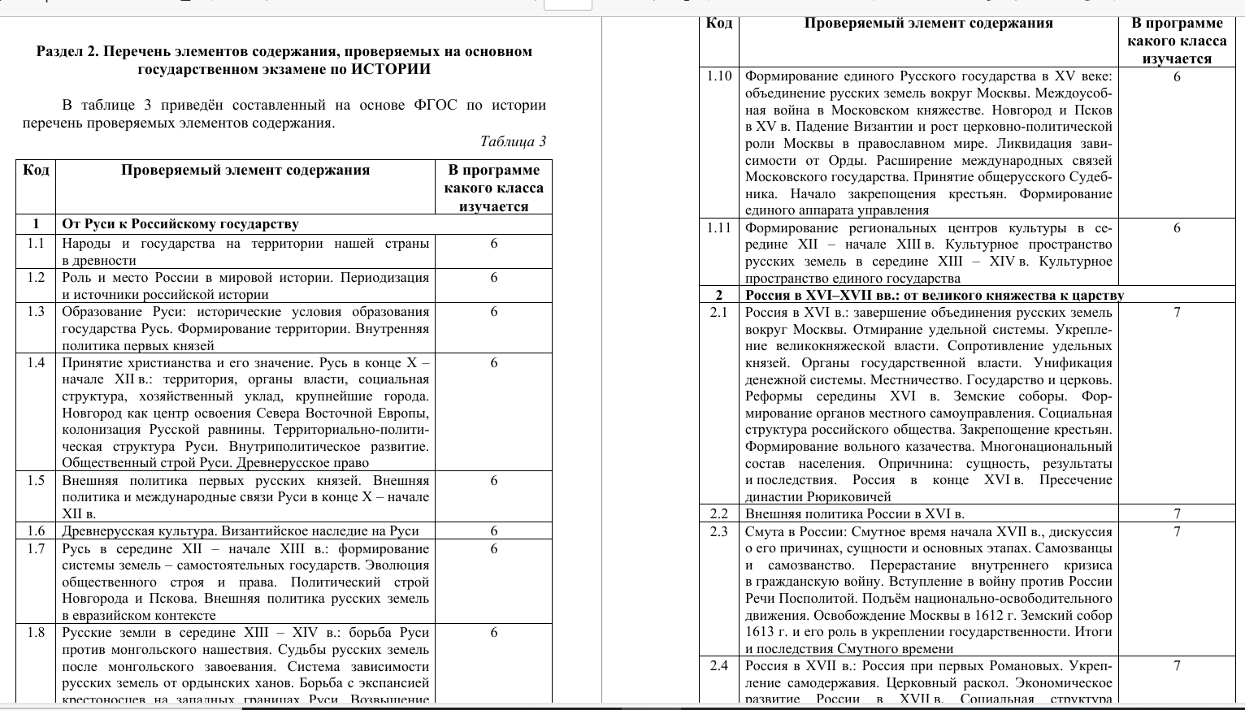

Slide 6
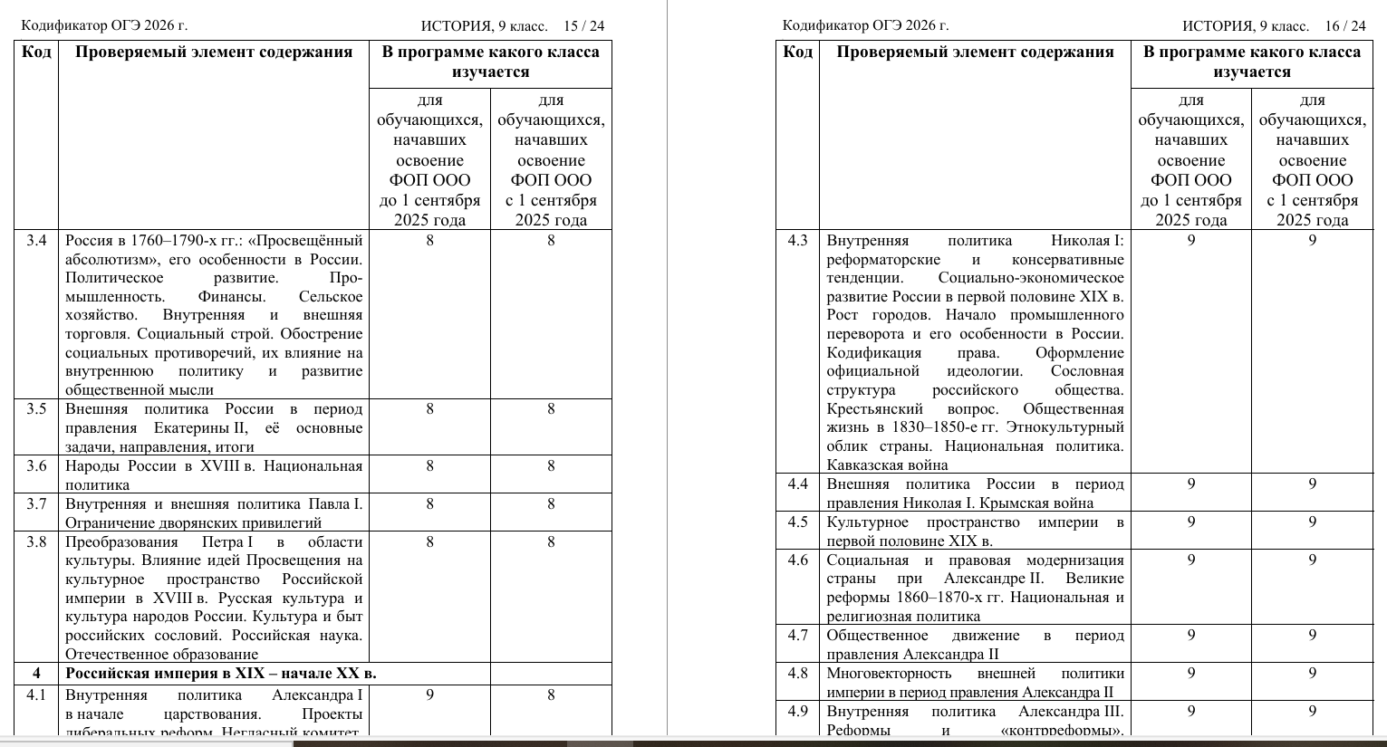

Slide 7
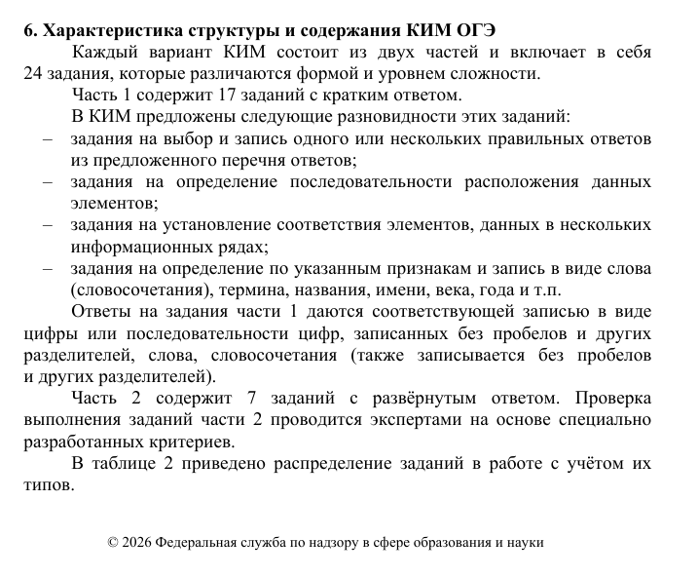

Slide 8
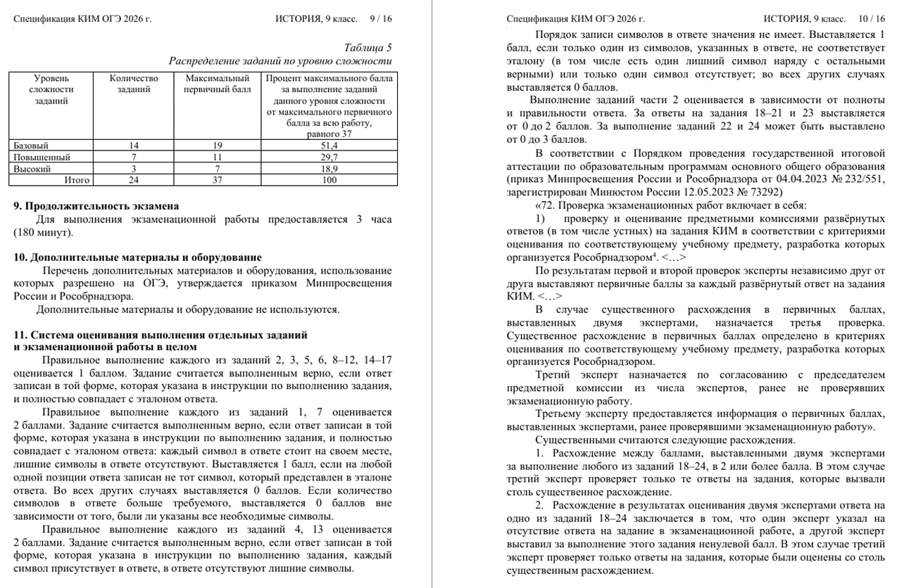

Slide 9
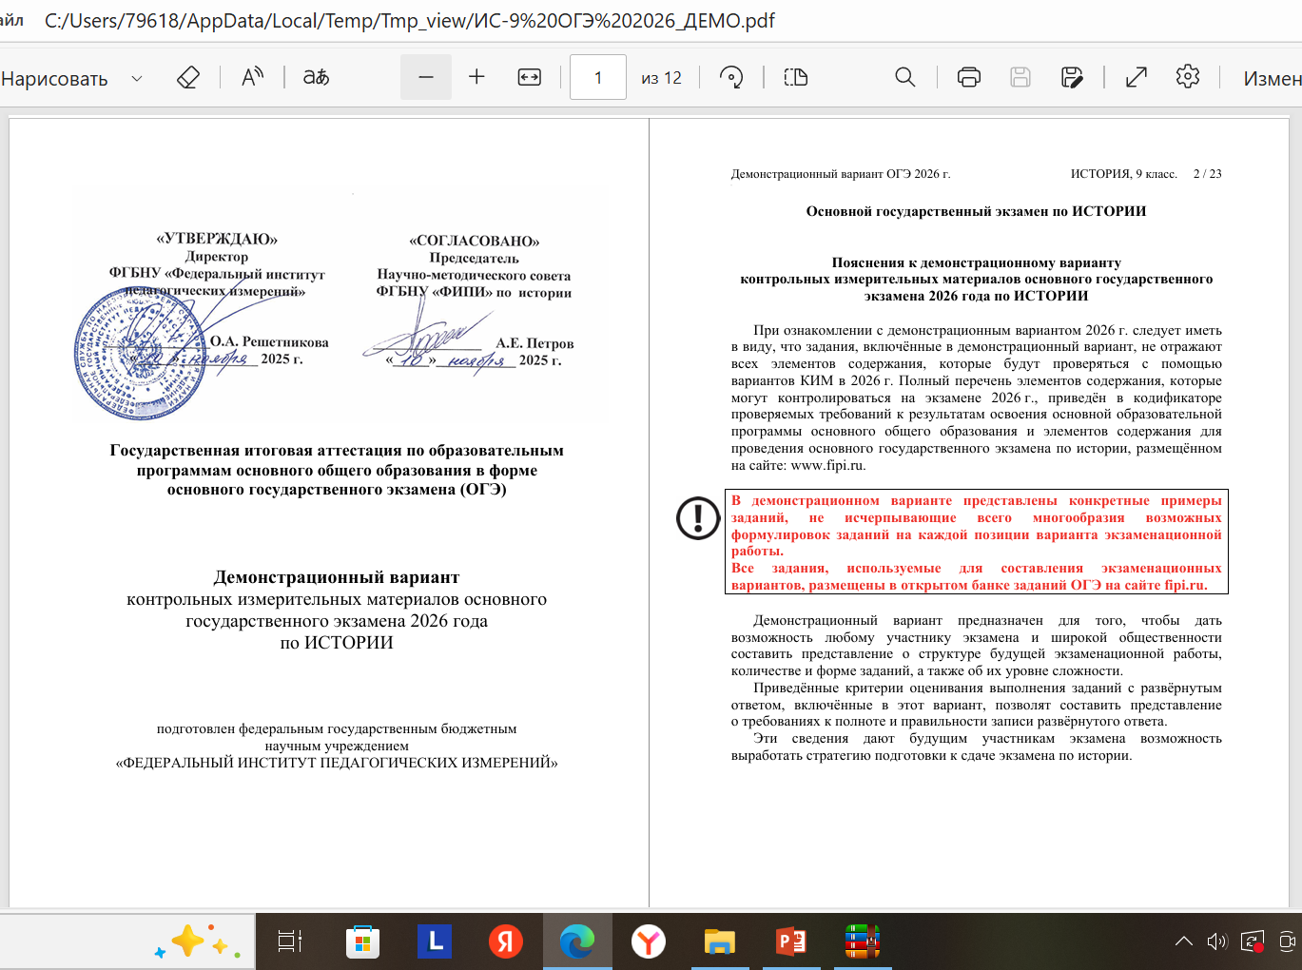

Slide 10
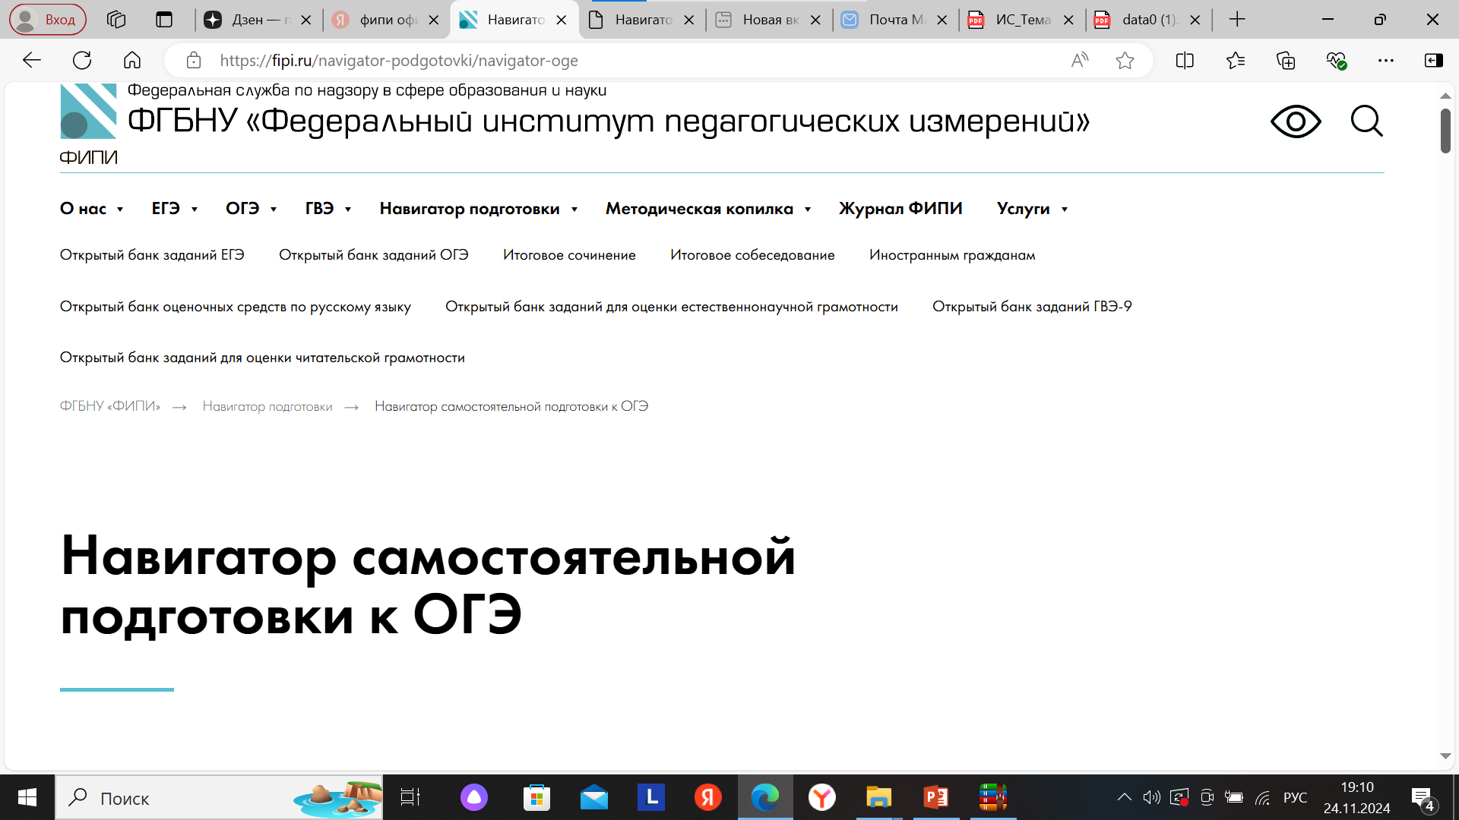

Slide 11
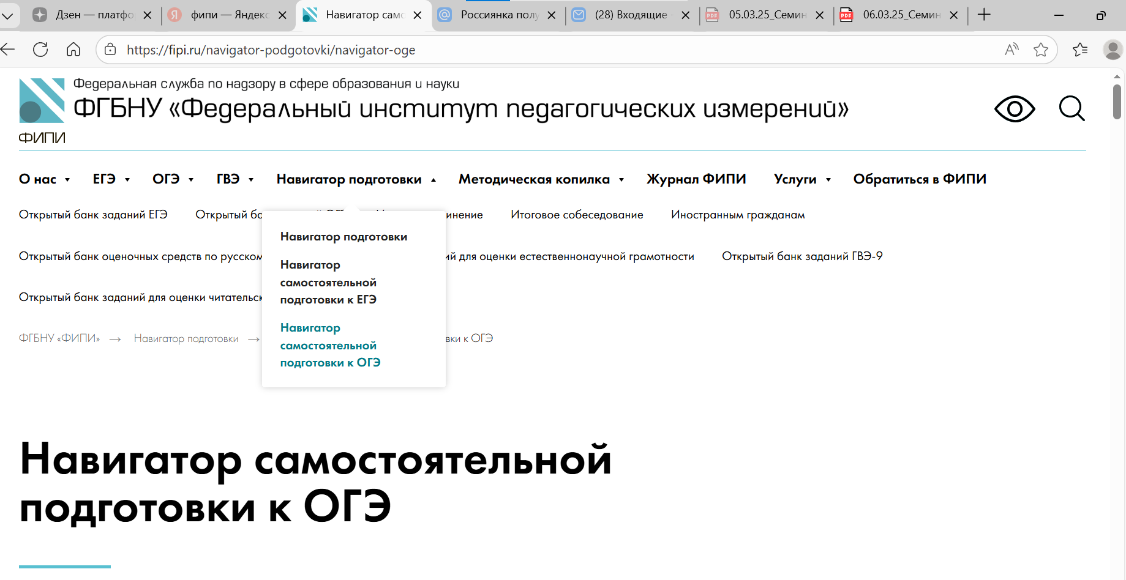

Slide 12
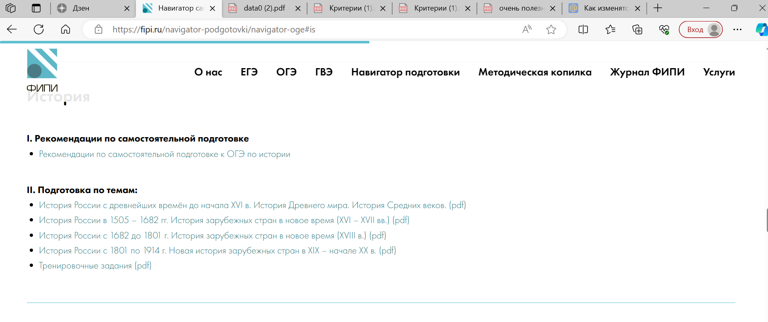

Slide 13
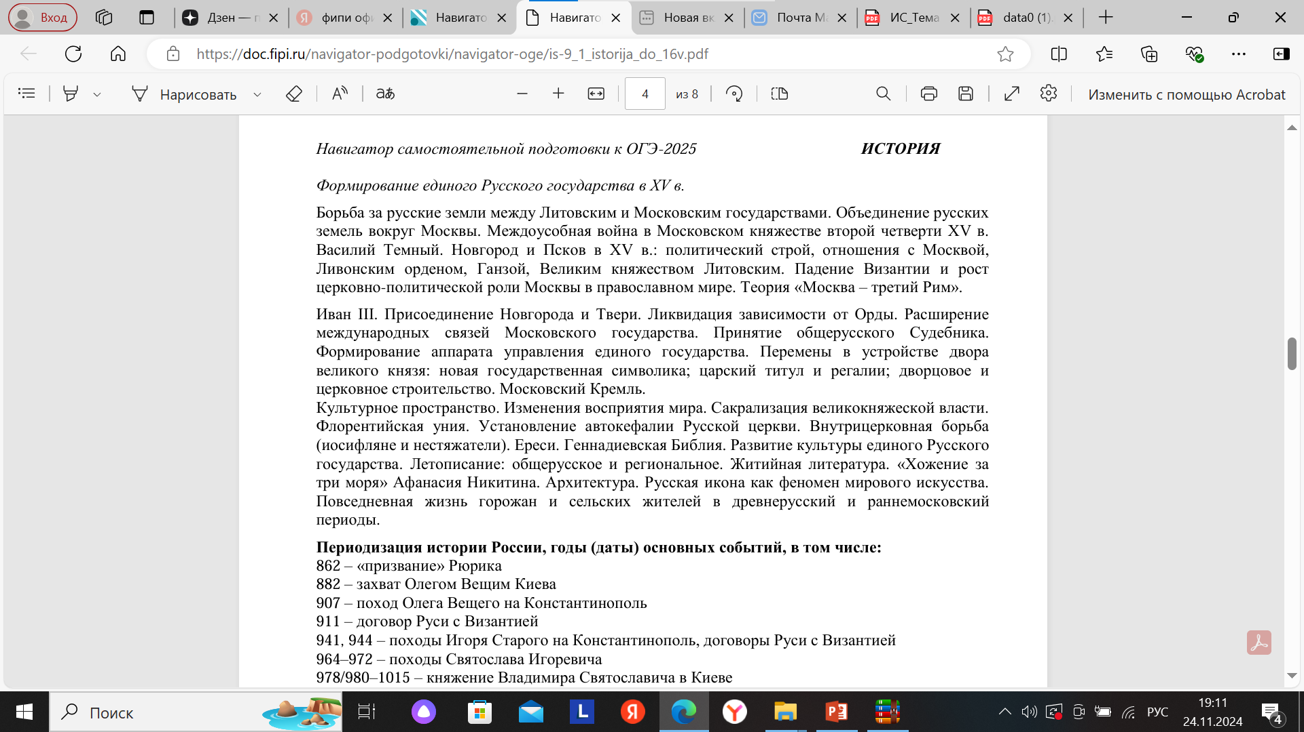

Slide 14
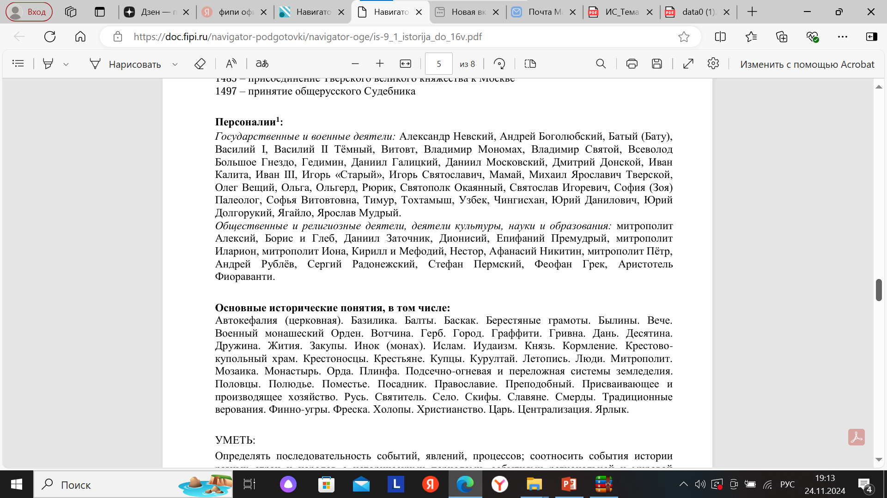

Slide 15
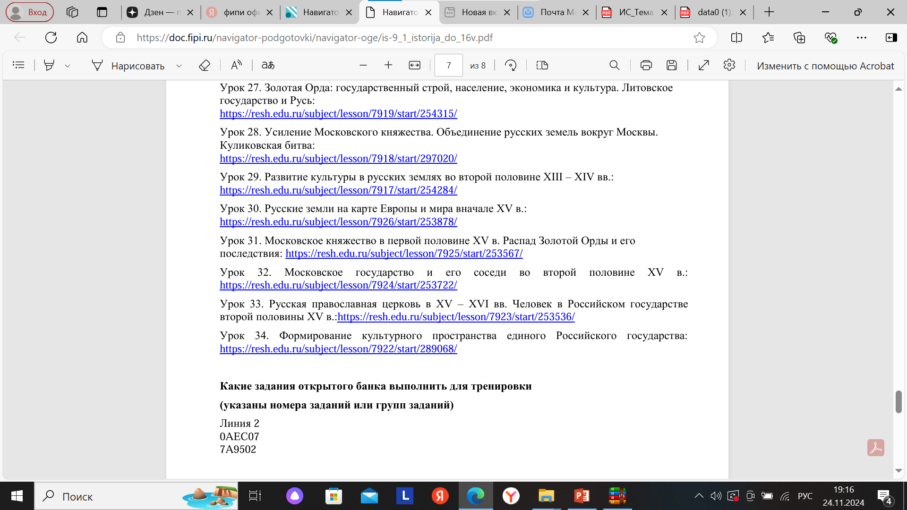

Slide 16
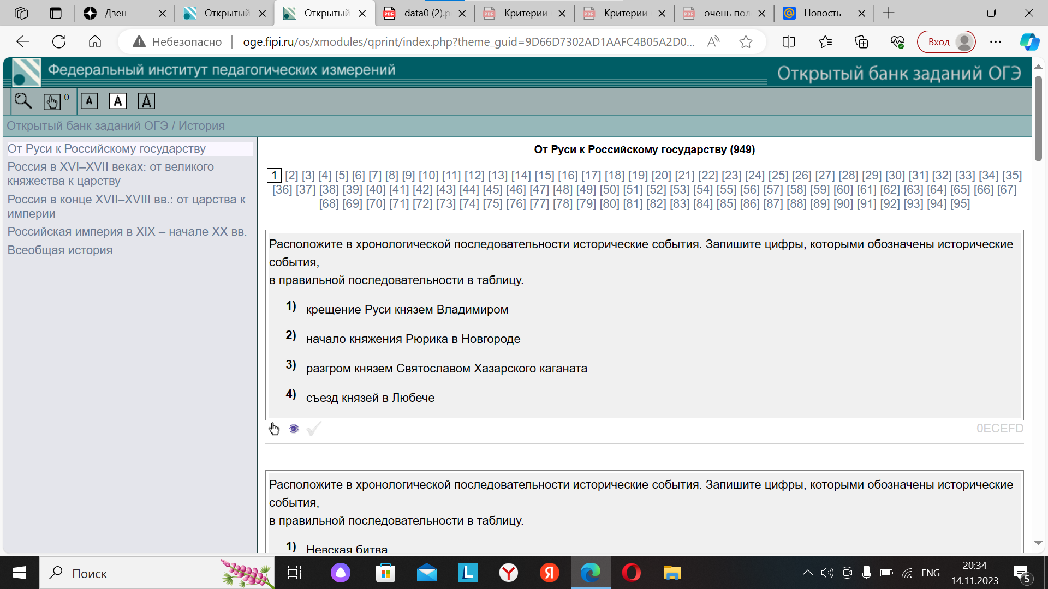

Slide 17
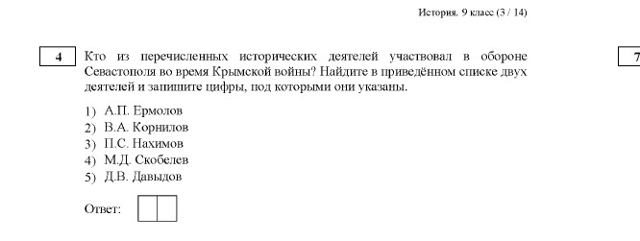
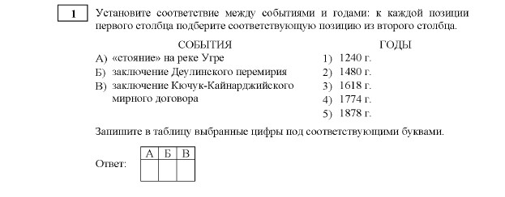
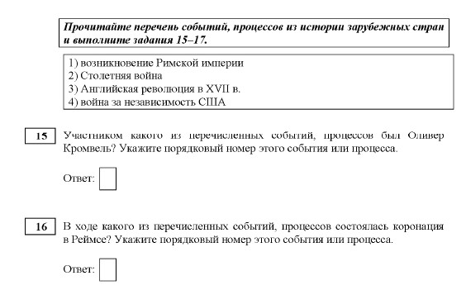
Знание основных дат, этапов и ключевых событий истории России и мира с древности до 1914 г., выдающихся деятелей отечественной и всеобщей истории проверялись заданиями 1,4,15,16.

Slide 18
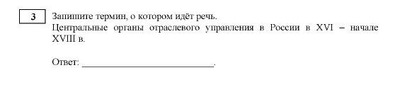
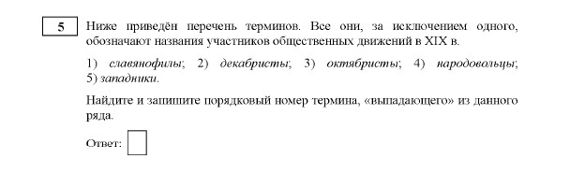
Умение объяснить смысл изученных исторических понятий и терминов

Slide 19
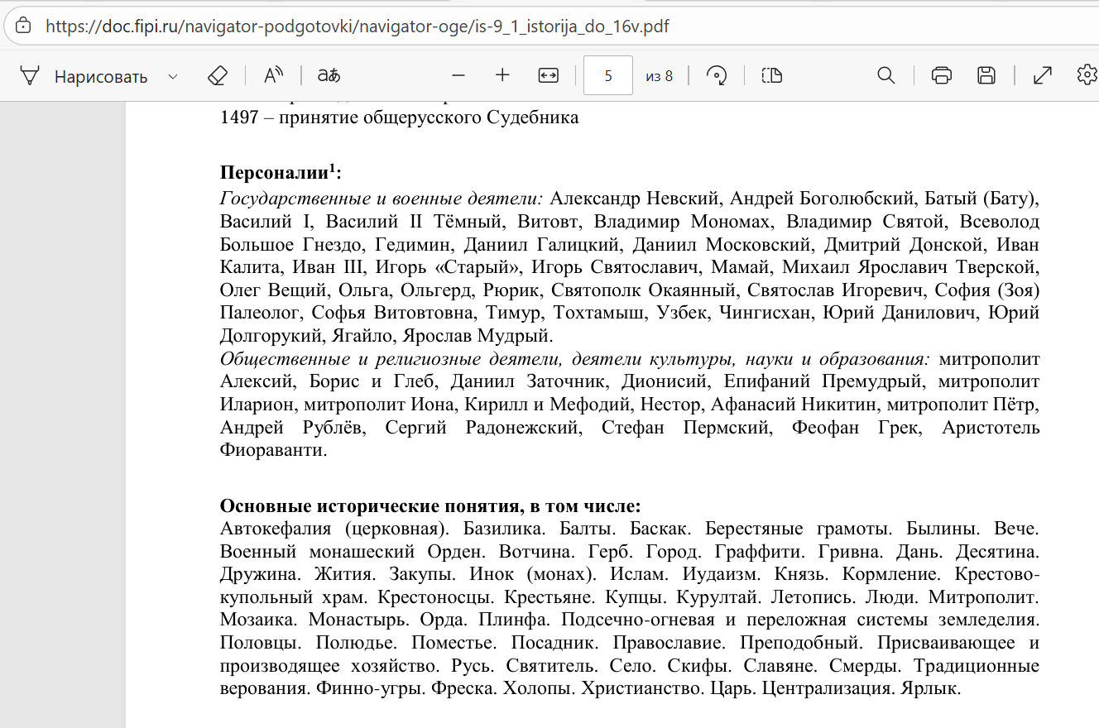

Slide 20
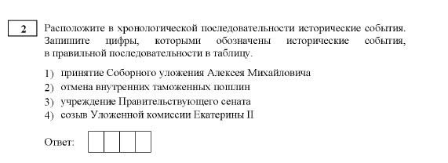
Определение последовательности и длительности важнейших событий отечественной и всеобщей истории
Все события, представленные в задании, либо в разных веках, либо связаны с эпохами правления разных императоров, правящих в России. Необходимо при изучении истории в основной школе особое внимание обращать на изучение вопросов, связанных с хронологией, с изучением исторического времени, с пониманием того, что в истории время имеет «содержание».

Slide 21
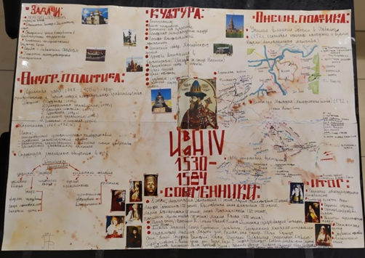

Slide 22
Алексей Михайлович Тишайший
(1645-1676 гг.)

Slide 23
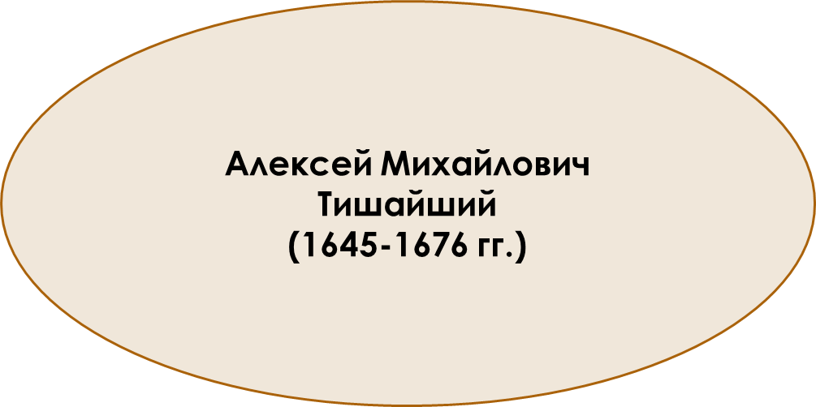
Внешняя политика:…………….
Памятники культуры:………
Внутренняя политика:
«Бунташный век»
1.Соляной бунт 1648
Медный бунт 1662
Восстание Степана Разина 160-1671
Хлебный бунт 1650
Соловецкое восстание 1668-1676
Церковный раскол:
Реформа Никона 1653, Аввакум, старообрядчество
Соборное уложение 1649
Всероссийский рынок
Новоторговый устав 1667, ярмарки
……………………………
Современники: ………………….
Термины:

Slide 24
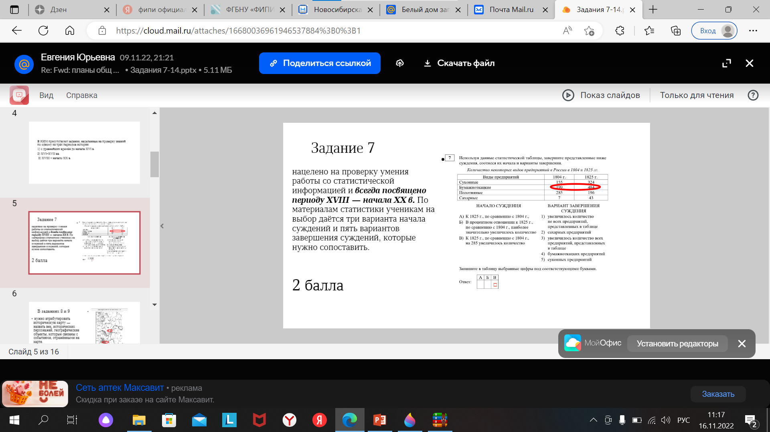

Slide 25
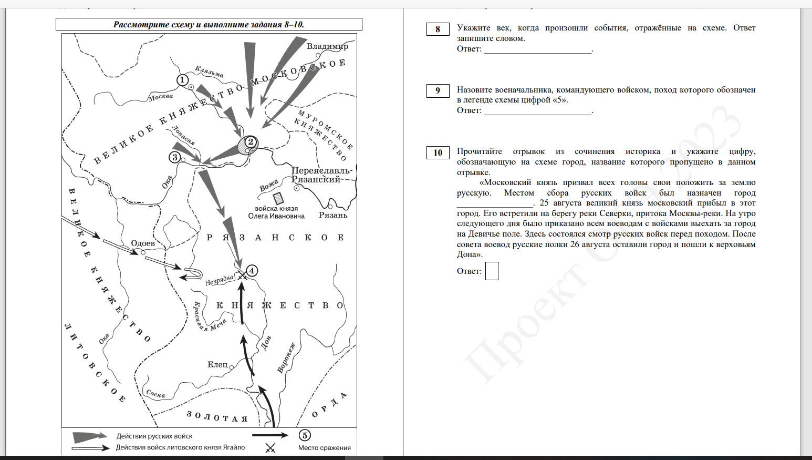

Slide 26
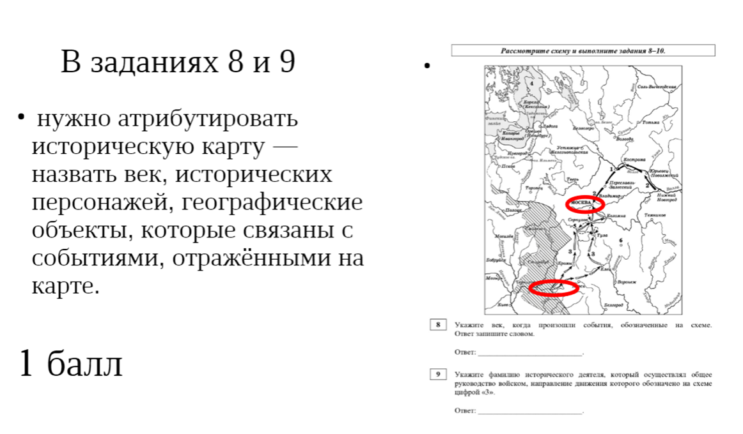

Slide 27
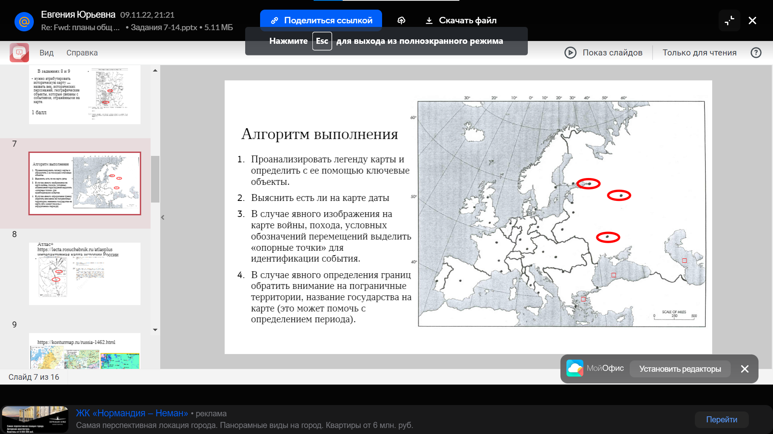

Slide 28
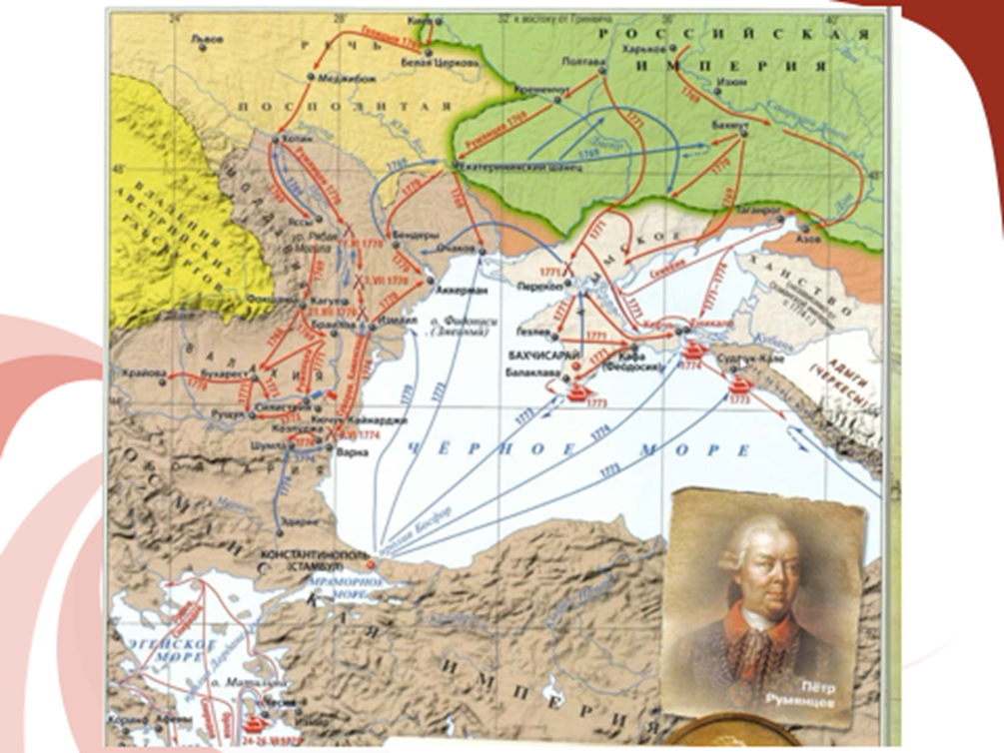
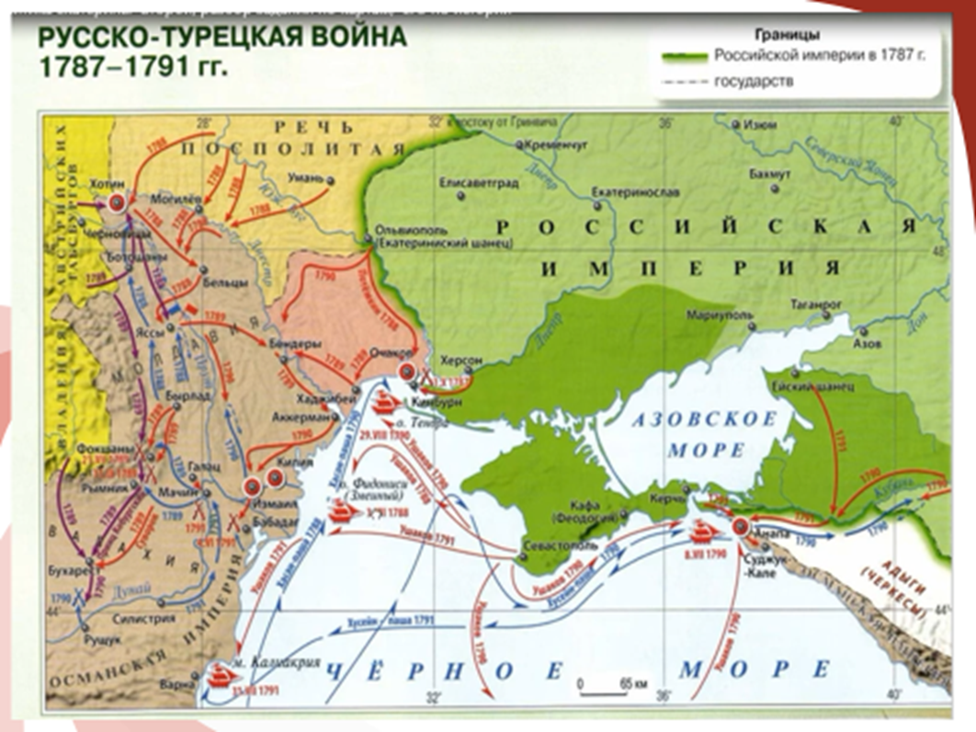


Slide 29
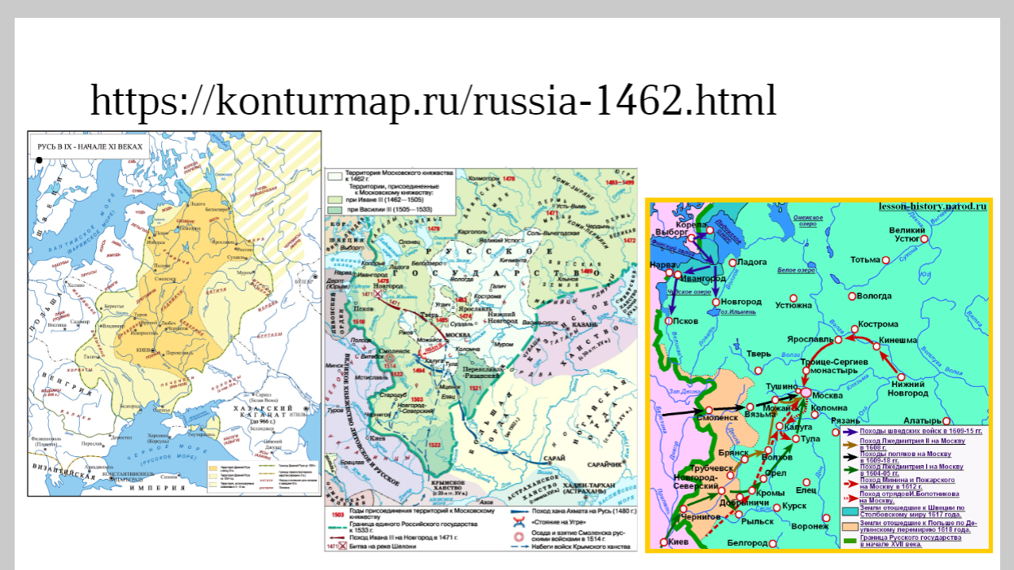
https://psv4.userapi.com/s/v1/d/IFv_mRJFRmScD5HEI9gKS8Cy6fgujnxEB2Ec2HX5Fuzt_sxu3K_wUXzWbzvInVKsvWdEqD1APbCELpFaHNNylQwiGFGKXQdSuCNpFGt0hsGX90Kw/Karty_dlya_OGE.pdf

Slide 30
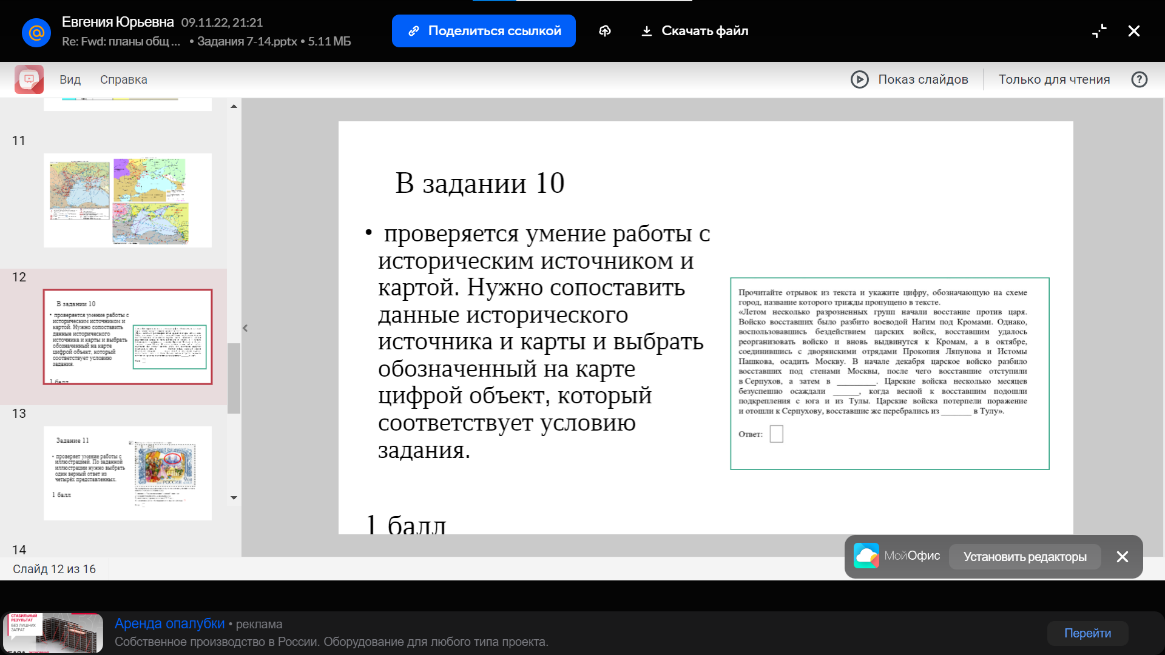

Slide 31
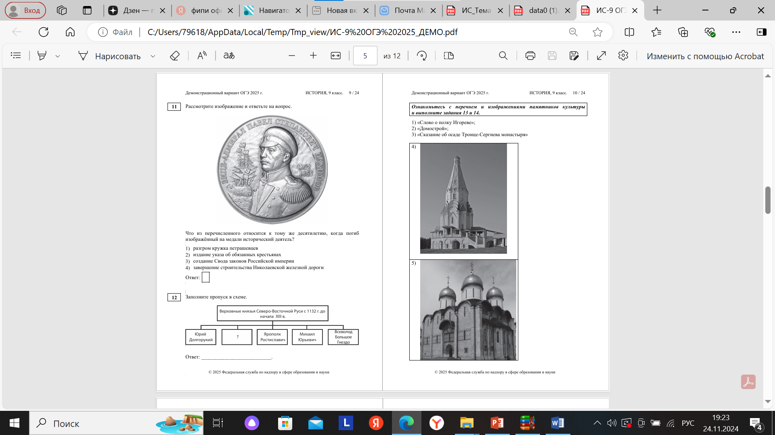

Slide 32
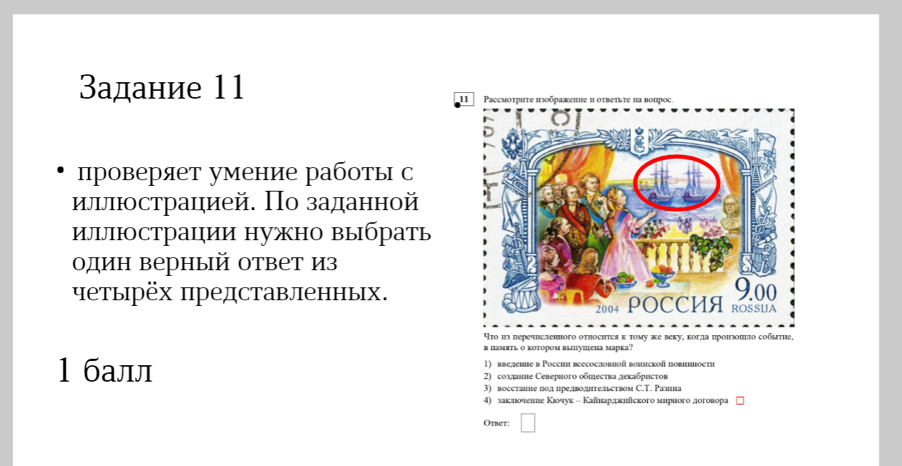

Slide 33
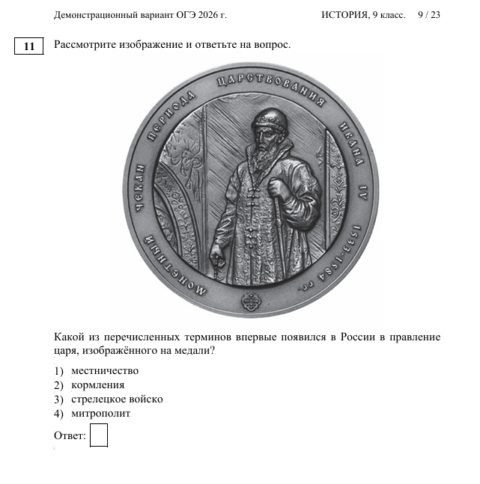

Slide 34
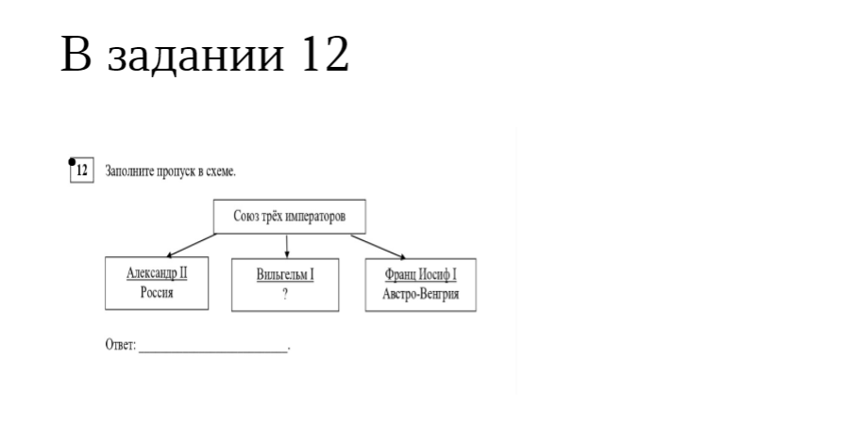

Slide 35
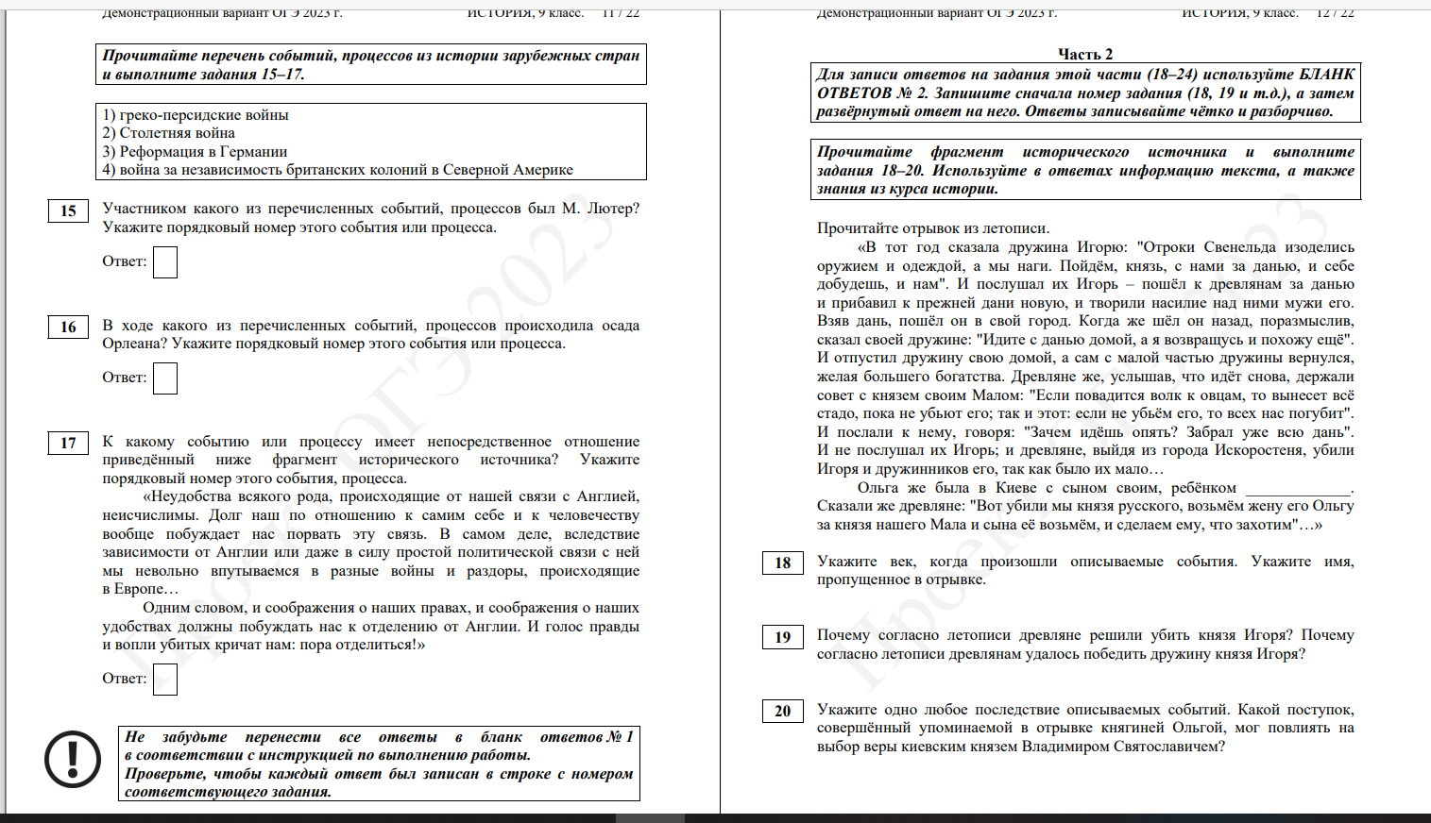

Slide 36
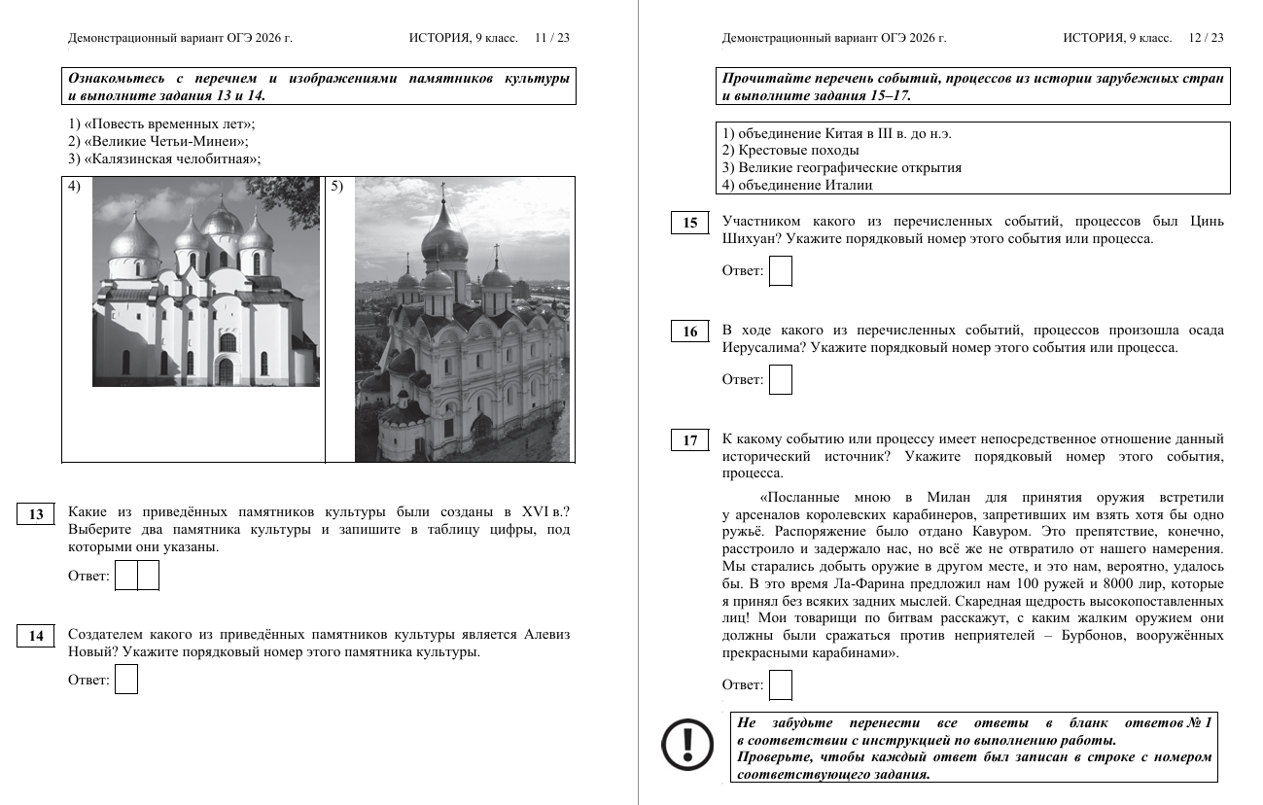

Slide 37
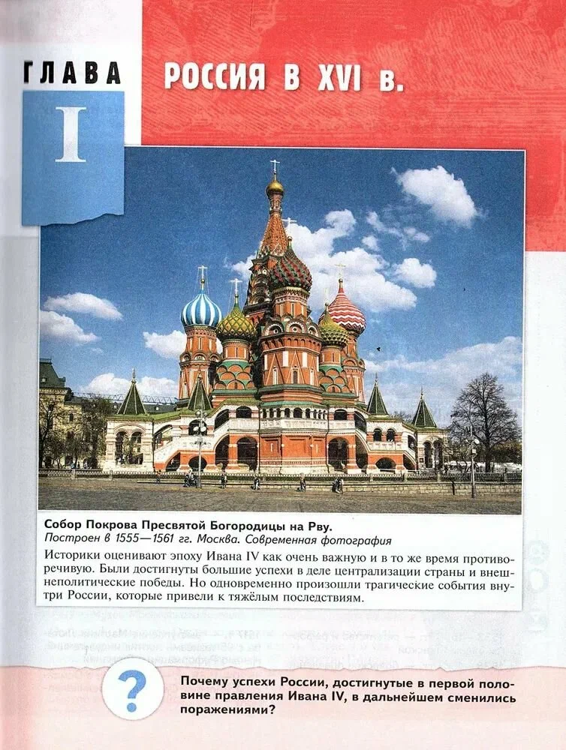
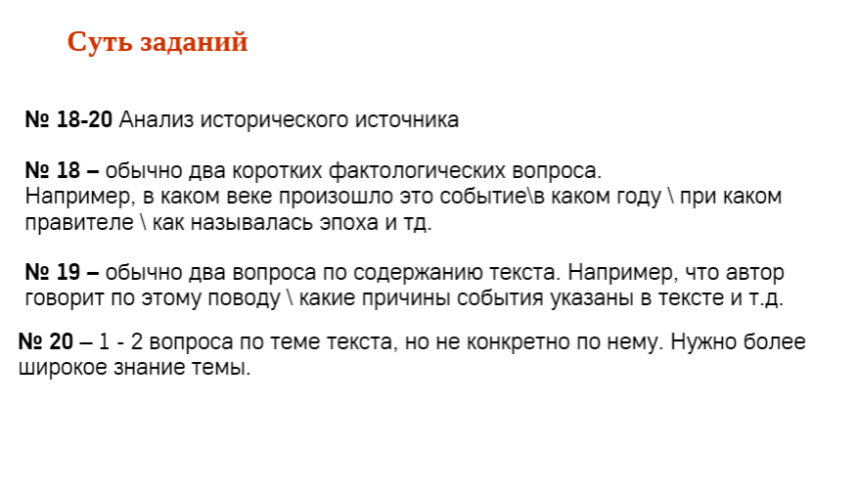
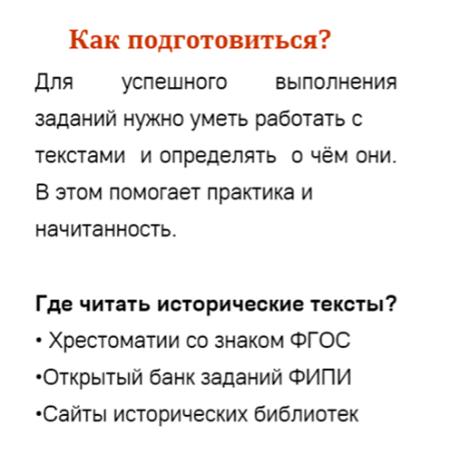

Slide 38
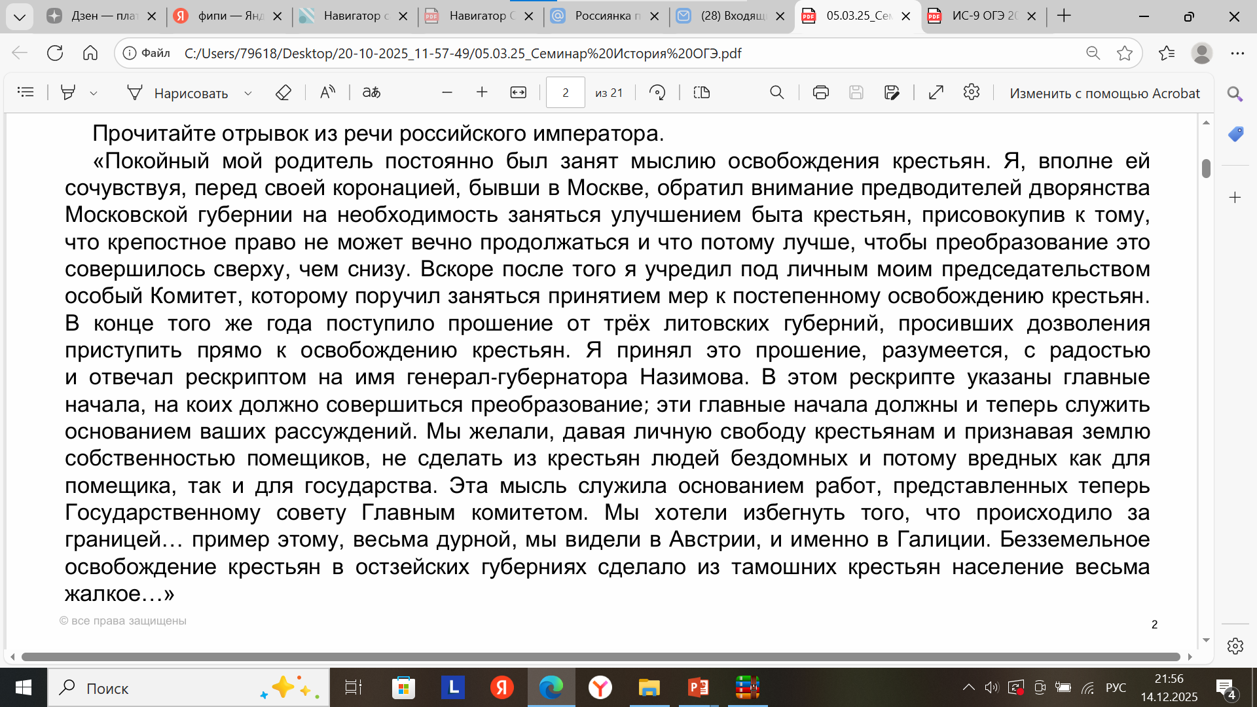
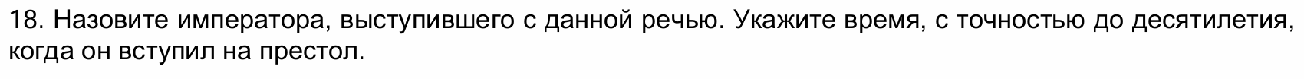
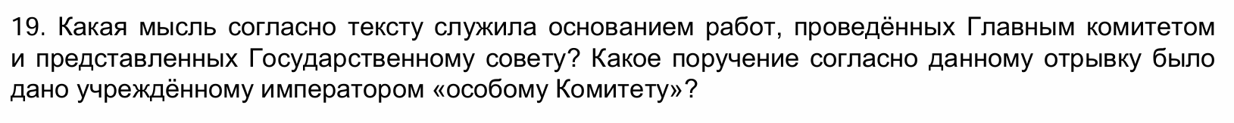
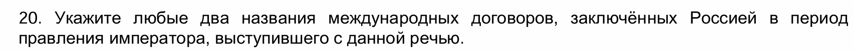

Slide 39
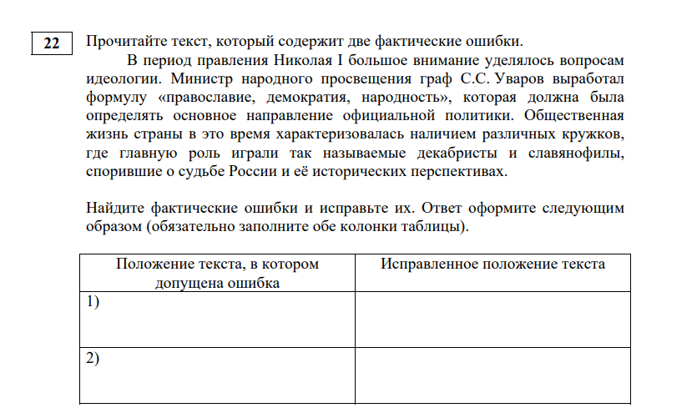

Slide 40
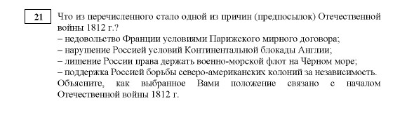
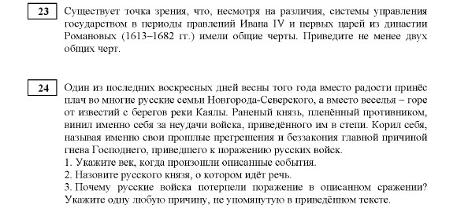
Задания высокого и повышенного уровня сложности

Slide 41
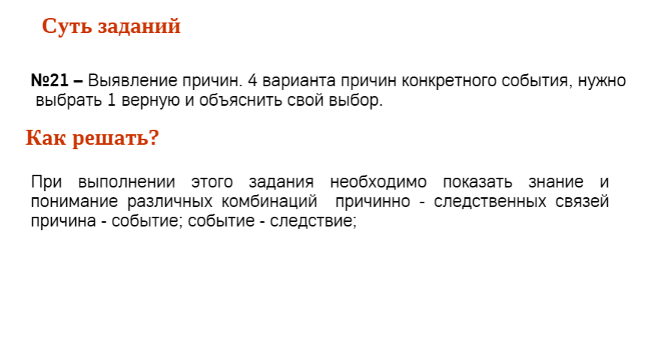
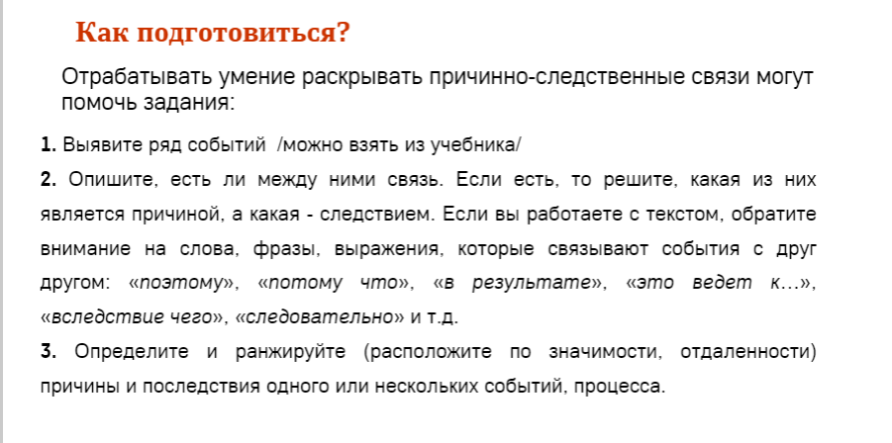

Slide 42


Slide 43


Slide 44




Slide 45


Slide 46


Slide 47


Slide 48


Slide 49


Slide 50
Закуп, рядович,
холоп
смерд, вервь
Лествичная система передачи престола
+ построена София Новгородская, Золотые ворота в Киеве, создан Киевопечерский монастырь
Борис, Глеб
XI в.
1015-1019
Святополк Окаянный против братьев
Победа Ярослава
1016
Правда Ярослава
1036
Р.Альта разбил печенегов, умер Мстислав Тмутараканский
1037 построил Софию Киевскую

Slide 51
Спасибо за внимание!

